Slide 1
Презентация проекта
<танчики>
Шаблон

Slide 2
Проблематика
У братьев один ПК, а они хотят играть оба в игры.

Slide 3
Решение
Братья играют друг с другом и теперь не ссорятся из-за ПК.

Slide 4
Целевая аудитория проекта ––
Целевая аудитория проекта это дети в возрасте от 10 до 12 лет, а также для взрослой кампании.

Slide 5
Объём рынка ––
Скорее всего игра будет бесплатной и любой желающий может скачать и попробовать поиграть

Slide 6
Бизнес-модель
Прибыль может поступать из-за скинов на танки, снаряды, задний фон, которые будут добавляться спустя время.

Slide 7
Отличительные особенности проекта
Проект предназначен для двух игроков.

Slide 8
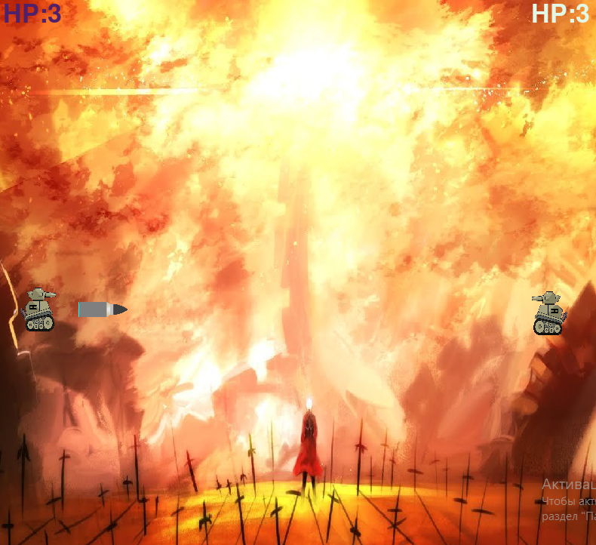


Демонстрация проекта
«Проект»
Запусти демонстрацию!
Работа на платформе

Slide 9
Перспективы развития проекта
Добавление онлайна, скинов, внутриигровых достижений

Slide 10

Спасибо за внимание!
Буду рад(-а) ответить на ваши вопросы и получить обратную связь!

